Slide 1
HỘI NGHỊ KHOA HỌC KỸ THUẬT LẦN THỨ NHẤT NĂM 2023
ĐÁNH GIÁ HIỆU QUẢ CỦA
CAN THIỆP PHỤC HỒI CHỨC NĂNG
ĐỐI VỚI CÁC TRIỆU CHỨNG CỦA BỆNH NHÂN THOÁT VỊ CỘT SỐNG THẮT LƯNG
TẠI KHOA PHCN, BỆNH VIỆN 199
BS. CKI VÕ THỊ HỒNG HƯỚNG
BỆNH VIỆN 199

Slide 2
NỘI DUNG BÁO CÁO
ĐẶT VẤN ĐỀ
ĐỐI TƯỢNG VÀ PHƯƠNG PHÁP NGHIÊN CỨU
KẾT QUẢ VÀ BÀN LUẬN
KẾT LUẬN
KHUYẾN NGHỊ
1
2
3
4
5

Slide 3
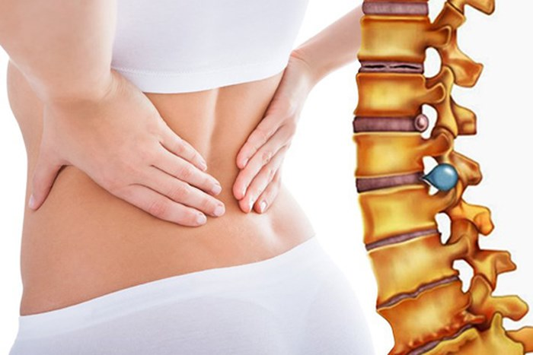
1. ĐẶT VẤN ĐỀ
Thoát vị đĩa đệm là tình trạng nhân nhầy đĩa đệm cột sống thoát ra khỏi vị trí bình thường trong vòng sợi, gây đau do áp lực lên các dây thần kinh cột sống, có thể chèn ép dây thần kinh hoặc tủy sống gây đau và rối loạn chức năng tủy sống.
Thoát vị đĩa đệm CSTL xảy ra nhiều hơn 15 lần so với thoát vị đĩa đệm cột sống cổ và là nguyên nhân quan trọng gây đau lưng dưới
90%
Bệnh lý rễ thần kinh
Notes:
Thoát vị đĩa đệm cột sống thắt lưng là nguyên nhân phổ biến nhất của bệnh lý rễ thần kinh (90%).Thoát vị đĩa đệm cột sống thắt lưng xảy ra nhiều hơn 15 lần so với thoát vị đĩa đệm cột sống cổ và là nguyên nhân quan trọng gây đau lưng dưới. Tỷ lệ thoát vị đĩa đệm là khoảng 5–20 trường hợp/1000 người trưởng thành hàng năm và phổ biến nhất ở những người trong độ tuổi thứ ba đến thứ năm của cuộc đời, với tỷ lệ nam/nữ là 2:1 và xấp xỉ 5–15% bệnh nhân bị đau thắt lưng bị thoát vị đĩa đệm thắt lưng [17].

Slide 4
1. ĐẶT VẤN ĐỀ
Mục tiêu nghiên cứu:
Đánh giá kết quả điều trị phục hồi chức năng của bệnh nhân thoát vị
cột sống thắt lưng tại Khoa PHCN Bệnh viện 199
2) Phân tích một số yếu tố liên quan đến hiệu quả phục hồi chức năng của bệnh nhân thoát vị đĩa đệm cột sống thắt lưng điều trị tại Khoa PHCN Bệnh viện 199.
Notes:
Thoát vị đĩa đệm cột sống thắt lưng là nguyên nhân phổ biến nhất của bệnh lý rễ thần kinh (90%).Thoát vị đĩa đệm cột sống thắt lưng xảy ra nhiều hơn 15 lần so với thoát vị đĩa đệm cột sống cổ và là nguyên nhân quan trọng gây đau lưng dưới. Tỷ lệ thoát vị đĩa đệm là khoảng 5–20 trường hợp/1000 người trưởng thành hàng năm và phổ biến nhất ở những người trong độ tuổi thứ ba đến thứ năm của cuộc đời, với tỷ lệ nam/nữ là 2:1 và xấp xỉ 5–15% bệnh nhân bị đau thắt lưng bị thoát vị đĩa đệm thắt lưng [17].

Slide 5
2. ĐỐI TƯỢNG VÀ PHƯƠNG PHÁP NGHIÊN CỨU
2.1. Đối tượng: Người bệnh thoát vị đĩa đệm CSTL được điều trị phục hồi chức năng tại Bệnh viện 199 từ tháng 3 đến tháng 7 năm 2023.
2.2. Thiết kế nghiên cứu: Mô tả cắt ngang
2.3. Phương pháp chọn mẫu: Chọn mẫu toàn bộ
2.4. Cỡ mẫu: 74 bệnh nhân đạt tiêu chuẩn lựa chọn
2.5. Phương pháp thu thập số liệu: Thu thập dựa trên bộ công cụ tự xây dựng
2.6 Xử lý số liệu: Xử lý bằng phần mềm SPSS 20.0

Slide 6
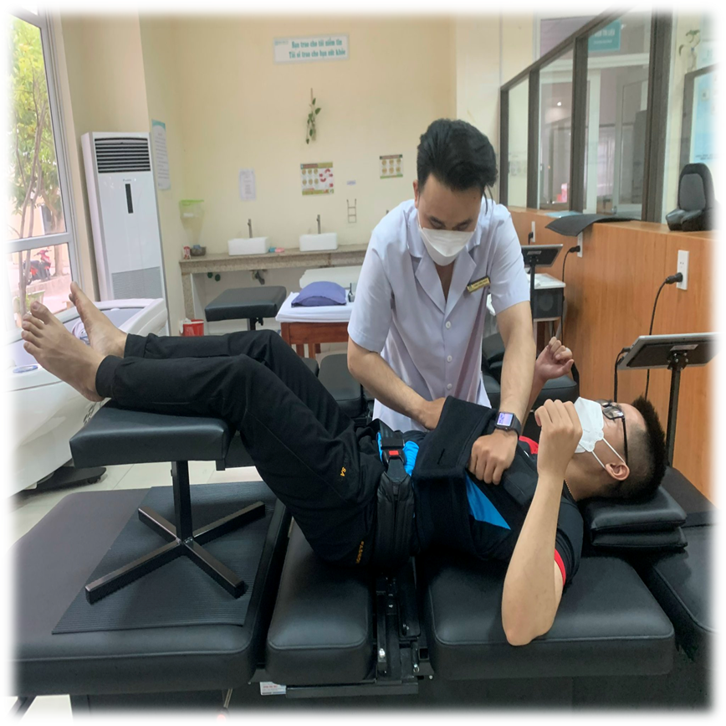
2. ĐỐI TƯỢNG VÀ PHƯƠNG PHÁP NGHIÊN CỨU
2.7. Chuơng trình can thiệp
Chương trình can thiệp: 15 buổi điều trị.
- 27 phút với giảm áp HILL DT, 15 phút chườm đá và liệu pháp tần số giao thoa (interferential frequency therapy)
- Tập luyện nhóm cơ CORE ( Cơ phần thân)
Lực kéo:
- Ngày điều trị 1 = ½ trọng lượng cơ thể -10 pound, ngày 2 =1/2 trọng lượng cơ thể
- Thời gian còn lại của 18 buổi trị liệu = ½ trọng lượng cơ thể + 10 pound.
- Góc điều trị (Góc nghiêng khung chậu) tương ứng từng vị trí thoát vị
Giáo dục cách phòng tránh tái phát, hướng dẫn bài tập tập luyện tại nhà
- T12-L1: 25 độ
- L1-L2: 20-25 độ
- L2-L3: 15-20 độ
- L3-L4: 10-15 độ
- L4-L5: 5-10 độ
- L5-S1: 0-5 độ

Slide 7
3. KẾT QUẢ VÀ BÀN LUẬN
3.1. Đặc điểm của đối tượng nghiên cứu
<
59,5
58,1%
#
54,7
Phạm Thị Thu Hiền (2021)
Nam: 45%, Nữ: 55%
Tô Văn Dứt và cs(2022)
41,9%
<
59,5
Tuổi trung bình
Nguyễn Đức Minh và Nguyễn Minh Quốc (2018)
Nam
Nữ
Độ tuổi và giới tính là 2 yếu tố quan trọng liên quan đến thoát vị cột sống thắt lưng
Notes:
Nghiên cứu được thực hiện trên 74 bệnh nhân mắc thoát vị cột sống thắt lưng đang được điều trị phục hồi chức năng, kết quả cho thấy, nhóm tuổi dưới 40 chiếm 8,1% và 41-60 tuổi là 66,2%, trên 60% là 25,7%. Kết quả của chúng tôi tương đồng với nghiên cứu của Phạm Thị Thu Hiền, Đào Văn Dũng độ tuổi người bệnh hay gặp thoát vị đĩa đệm nhất là 21- 60 tuổi chiếm tỷ lệ 70% [6]. Tỷ lệ thoát vị đĩa đệm là khoảng 5–20 trường hợp/1000 người trưởng thành hàng năm và phổ biến nhất ở những người trong độ tuổi thứ ba đến thứ năm của cuộc đời. [17]
Về giới tính, trong nghiên cứu của chúng tôi giới nam cao hơn nữ với 43 người chiếm tỷ lệ 58,1%; nữ là 31 người chiếm tỷ lệ 41,9% với tỷ lệ nam/nữ: 1,38: 1. Tương đồng với nghiên cứu của Phạm Thị Mỹ Trinh và Phạm Anh Vũ vớit ỷ lệ TVĐĐ CSTL ở nam (53,8%) cao hơn nữ (46,2%), với tỷ lệ nam:nữ là 1,16:1 [7]. Trong nghiên cứu của Sopaj Azemi và cộng sự (2022), tỷ lệ nam giới bị thoát vị đĩa đệm cao hơn nữ với tỷ lệ lần lượt là 59,6% và 40,4% [16]. Tỷ lệ của chúng tôi cũng tương đồng với nghiên cứu trên thế giới tỷ lệ mắc bệnh thoát vị đĩa đệm nam/nữ là 2:1 [17].

Slide 8
3. KẾT QUẢ VÀ BÀN LUẬN
3.1. Đặc điểm của đối tượng nghiên cứu
Theo Sopaj, tỷ lệ có việc làm thoát vị đĩa đệm cao hơn tỷ lệ thất nghiệp và nghỉ hưu với tỷ lệ 62,9%.
Đối tượng làm những ngành nghề tác động xấu lên cột sống chiếm tỷ lệ thoát vị lớn.
Notes:
Về nghề nghiệp 44,6% đối tượng là những ngành nghề tác động xấu lên cột sống 31,1% là những ngành nghề tác động lên cột sống, còn lại 24,3% là nghề ít tác động lên cột sống, chủ yếu là đã cao tuổi và nghỉ hưu. Theo Sopaj, tỷ lệ có việc làm thoát vị đĩa đệm cao hơn tỷ lệ thất nghiệp và nghỉ hưu với tỷ lệ 62,9% [16]. Ở nam giới, nguy cơ phải nhập viện do thoát vị đĩa đệm thắt lưng hoặc đau thần kinh tọa cao hơn đáng kể ở tất cả các nhóm khác và cao nhất ở nhóm công nhân lao động tay chân trong ngành công nghiệp và người lái xe cơ giới, đó là những nhóm ngành nghề tác động xấu lên cột sống (Heliövaara M).

Slide 9
3. KẾT QUẢ VÀ BÀN LUẬN
3.1. Đặc điểm của đối tượng nghiên cứu
Vị trí thoát vị đĩa đệm | Tỷ lệ %
L1-L2 | 2,7
L2-L3 | 4,1
L3-L4 | 10,8
L4-L5 | 48,6
L5-S1 | 33,8
Lê Thị Hoàng Liên và cộng sự (2020)
L4-L5 | 45.5
L5-S1 | 29.5
Đĩa đệm L4 - L5 và L5 – S1 là những vị trí hay bị thoát vị nhất
Notes:
Vị trí thoát vị hay gặp ở đĩa đệm cột sống vùng thắt lưng trong nghiên cứu của chúng tôi chiếm tỷ lệ 48,6 % ở đĩa đệm L4 - L5; chiếm tỷ lệ 33,8% ở đĩa đệm L5 - S1. Kết quả khá tương đồng so với nghiên cứu của Lê Thị Hoàng Liên và cộng sự (2020), Tầng thoát vị đĩa đệm hay gặp nhất là L4-L5 và L5-S1 với tỷ lệ lần lượt là 45.5% và 29.5% [3]. Phạm Thị Thu Hiền, Đào Văn Dũng với tỷ lệ cao nhất 26,7 % ở đĩa đệm L4 - L5; chiếm tỷ lệ 25% ở đĩa đệm L5 – S1 [6]. Trong số 2450 trường hợp thoát vị cột sống được phẫu thuật tại Bệnh viện 103 từ 1998-2003 thì có 96,28% trường hợp thoát vị đĩa đệm cột sống thắt lưng, tỷ lệ L1-L2: 0,42%, L2-L3: 1,22%, L3-L4: 3,81%, L4-L5: 65,02%, L5-S1: 12,5%) [2].. Khoảng 95% thoát vị đĩa đệm ở vùng thắt lưng xảy ra ở L4-L5 hoặc L5-S1 [10]. Đĩa đệm L4 - L5 và L5 – S1 là những vị trí hay bị thoát vị nhất vì đây là vùng bản lề của cột sống, thường xuyên chịu trọng tải lớn của cơ thể và lực bổ sung của các hoạt động ngoại lai.

Slide 10
3. KẾT QUẢ VÀ BÀN LUẬN
3.1. Đặc điểm của đối tượng nghiên cứu
Độ I
18,9%
Độ II
47,3%
Độ III
29,7%
Độ I
25%
Độ II
23%
Độ III
13%
Sopaj Azemi (2022)
Mức thoát vị đĩa đệm hay gặp là I, II, III.
Độ IV, V ít phổ biến hơn ở những bệnh nhân tham gia nghiên cứu
Notes:
Mức thoát vị đĩa đệm hay gặp là độ II chiếm tỷ lệ 47.3%, độ III chiếm 29,7%, độ I chiếm 18,9%. Theo Sopaj Azemi (2022), tỷ lệ thoát vị đĩa đệm độ I, II, III hay gặp chiếm 25%, 23%, 13% [17]. Độ IV, V ít phổ biến hơn ở những bệnh nhân tham gia nghiên cứu. Trong nghiên cứu của Trần Phước Thái và cộng sự mức độ chèn ép thần kinh độ III chiếm nhiều nhất với tỉ lệ 38,2% [9].

Slide 11
3. KẾT QUẢ VÀ BÀN LUẬN
3.2 Kết quả điều trị
Kết quả điều trị về thể trạng
 | Trung bình Trước điều trị | Trung bình Sau điều trị | Thay đổi
Cân nặng | 63,17±9,54 | 62.68±9,28 | -0.47±1.56
Vòng eo | 79,91±9,91 | 79,48±9,90 | -0.24±1,87
Chỉ số BMI | 24,20±2,46 | 24,02±2,39 | -0.17±0.57
Notes:
Trung bình sau điều trị nhóm đối tượng giảm -0.47±1.56 kg cân nặng, vòng eo giảm -0,24 ±1.87 cm và chỉ số BMI giảm -0.17±0.57 điểm.
Khi chia chỉ số BMI thành nhóm, từ 18,5 – 22,9 tăng từ 41,9 % lên 43,2%, BMI trên 23 giảm từ 58,1 % xuống 56,8%.

Slide 12
3. KẾT QUẢ VÀ BÀN LUẬN
3.2. Kết quả điều trị
 | VAS Trước điều trị | VAS Sau điều trị
Tại Bệnh viện 199 | 6,81 ± 0,96 | 3,13 ±1.02
Nguyễn Đức Minh và Nguyễn Vinh Quốc (2018) | 6,45 ± 0,73 | 3,21 ± 0,84
Kết quả điều trị giảm tình trạng đau
Notes:
Triệu chứng đau và co cứng cơ cạnh cột sống giảm xuống chỉ còn 6,8% (giảm 89,1%), đau cột sống thắt lưng đã giảm xuống còn ở 37,8% (giảm 62,2%), triệu chứng đau tăng khi vận động/ho/thay đổi thời tiết còn 13,5% (giảm 60,8%), đau lan xuống chân giảm 2,1% (giảm 45,9%). Ngoài triệu chứng, ở 28 bệnh nhân còn triệu chứng đau, thì điểm VAS trung bình cũng chỉ còn 4.43±1.02. So sánh với nghiên cứu của Nguyễn Đức Minh và Nguyễn Vinh Quốc, sử dụng thuốc hoàn chỉ thống kết hợp điện châm, sau đợt điều trị mức độ đau giảm từ 6,45±0,73 còn 3,21±0,84 [4]. Tiếp tục so sánh với nghiên cứu của Nguyễn Văn Đoàn cùng cộng sự tại bệnh viện Vinmec Time City mức độ đau trung bình của đối tượng nghiên cứu giảm từ 6,42±0,867 xuống còn 1,59±1,046 sau khi được điều trị bằng vật lý trị liệu [5]. Giải thích cho điều này, trong nghiên cứu của chúng tôi mức độ đau ban đầu của nhóm đối tượng nghiên cứu cao hơn so với nghiên cứu của Nguyễn Văn Đoàn và Nguyễn Minh Đức, đồng thời điểm VAS trung bình sau điều trị chỉ tính trên các đối tượng còn triệu chứng đau. Như vậy nhìn chung, các phương pháp đều mang lại ý nghĩa tích cực cho việc giảm mức độ đau cho bệnh nhân.
Dấu hiệu lasegue giảm từ 37,8% chỉ còn 5,4% (giảm 32,4%), tương đồng với nghiên cứu của Phạm Thị Thu Hiền, Đào Văn Dũng Nghiệm pháp Lasègue cải thiện mức tốt là 68,3% sau điều trị [6].

Slide 13
3. KẾT QUẢ VÀ BÀN LUẬN
3.2. Kết quả điều trị
Kết quả điều trị tăng tầm vận động
 | TVĐ Trước điều trị | TVĐ Sau điều trị
Tại Bệnh viện 199 | 11,36 ± 0,93 | 12,92 ± 0.79
Nguyễn Đức Minh và Nguyễn Vinh Quốc (2018) | 12,34 ± 0,68 | 13,24 ± 0.52
Notes:
Về tầm vận động, sau khi kết thúc đợt điều trị bằng phục hồi chức năng, tầm vận động trung bình của các đối tượng nghiên cứu cũng được tăng từ 11,36±0,93 cm lên 12,42±0.79 cm. So sánh với nghiên cứu của Tô Văn Dứt và cộng sự điều trị bằng bài thuốc độc hoạt ký sinh thang, kết hợp điện châm và tập dưỡng sinh, nhóm đối tượng cải thiện từ 11,2±0,5cm lên 12,9±0,8cm [8]. Như vậy cả 2 nghiên cứu đều có sự cải thiện tầm vận động trung bình khoảng 1-1,5cm. Tiếp tục so sánh với nghiên cứu của Nguyễn Đức Minh và Nguyễn Vinh Quốc, tầm vận động trung bình sau điều trị của bệnh nhân sau khi điều trị tăng từ 12,34±0,68 lên 14,24±0,52 cao hơn so với nghiên cứu của chúng tôi và Tô Văn Dứt [4]. Giải thích cho điều này, có thể việc sử dụng đồng thời nhiều phương pháp sẽ mang lại hiệu quả cải thiện tốt hơn. Tuy nhiên vẫn cần thêm các nghiên cứu đối chứng để so sánh hiệu quả các phương pháp với nhau.

Slide 14
3. KẾT QUẢ VÀ BÀN LUẬN
3.2 Kết quả điều trị
 |  | Trước điều trị |  | Sau điều trị
Đặc điểm |  | Tần số | Tỉ lệ | Tần số | Tỉ lệ
Hội chứng Cột sống thắt lưng | Đau CSTL | 74 | 100% | 28 | 37,8%
 | Đau và co cứng cơ cạnh cột sống | 71 | 95,9% | 5 | 6,8%
 | Đau tăng khi vận động, ho, thay đổi thời tiết | 55 | 74,3% | 10 | 13,5%
 | Biến dạng, thay đổi đường cong sinh lý cột sống | 36 | 48,6% | 20 | 27%
Notes:
Sau thời gian điều trị phục hồi chức năng tại bệnh viện, nhóm đối tượng nghiên cứu có sự thay đổi về các chỉ số của cơ thể cũng như các triệu chứng bệnh. Đầu tiên về cân nặng, kết quả cho thấy nhóm đối tượng giảm trung bình -0.47±1.56 kg và chỉ số BMI giảm -0.17±0.57 kg/m2. Cân nặng là một trong các yếu tố ảnh hưởng đến bệnh thoát vị cột sống nên việc giảm cân nặng có thể mang lại hiệu quả cho quá trình điều trị.

Slide 15
3. KẾT QUẢ VÀ BÀN LUẬN
3.2 Kết quả điều trị
Hội chứng rễ thần kinh
Đặc điểm | Trước điều trị |  | Sau điều trị
 | Tần số | Tỷ lệ | Tần số | Tỷ lệ
Dấu hiệu lasegue | 28 | 37,8% | 4 | 5,4%
Dấu hiệu bấm chuông | 39 | 52,7% | 8 | 10,8%
Điểm đau valleix | 35 | 47,3% | 2 | 2,7%
Giảm cảm giác mặt trước đùi, mặt trước ngoài cẳng chân, mu chân | 27 | 36,5% | 6 | 8,1%
Dị cảm (Tê bì) | 24 | 32,4% | 10 | 13,5%
Đặc điểm | Trước điều trị |  | Sau điều trị
 | Tần số | Tỷ lệ | Tần số | Tỷ lệ
Giảm/mất phản xạ gân gót | 9 | 12,2% | 2 | 2,7%
Yếu gấp mu chân | 7 | 9,5% | 2 | 2,7%
Yếu gấp gan chân | 3 | 4,1% | 0 | 0%
Teo cơ dép | 4 | 5,4% | 4 | 5.4%
Notes:
Sau thời gian điều trị phục hồi chức năng tại bệnh viện, nhóm đối tượng nghiên cứu có sự thay đổi về các chỉ số của cơ thể cũng như các triệu chứng bệnh. Đầu tiên về cân nặng, kết quả cho thấy nhóm đối tượng giảm trung bình -0.47±1.56 kg và chỉ số BMI giảm -0.17±0.57 kg/m2. Cân nặng là một trong các yếu tố ảnh hưởng đến bệnh thoát vị cột sống nên việc giảm cân nặng có thể mang lại hiệu quả cho quá trình điều trị.

Slide 16
3. KẾT QUẢ VÀ BÀN LUẬN
3.3 Một số yếu tố tương quan đến kết quả điều trị
 |  | VAS trước tập |  |  |  | VAS sau tập
 |  | Đau ít | Đau vừa | Đau nhiều | p | Đau ít | Đau vừa | Đau nhiều | p
Tập luyện bài tập tại nhà | Có | 0 (0.0) | 39 (76,4) | 12 (23,5) | 0,201 | 6 (11,8) | 45 (88,2) | 0 (0.0) | 0,011
 | Không | 0 (0.0) | 21 (91,3) | 2 (8,6) |  | 9 (39,1) | 14 (60,9) | 0 (0.0)
Kết quả cho thấy có sự tương quan giữa tập luyện bài tập tại nhà
với mức độ đau (VAS) sau tập (P <0,05).
Notes:
Kết quả của chúng tôi cho thấy có sự liên quan giữa tập luyện bài tập tại nhà với mức độ đau (VAS) sau tập (P <0,05). Tập luyện tại nhà không liên quan đến mức độ đau (VAS) trước tập. Điều này chứng minh vai trò hướng dẫn, giám sát bài tập tự tập luyện tại nhà đúng cách rất quan trọng, tránh chấn thương, nâng cao chất lượng điều trị trong thoát vị đĩa đệm.

Slide 17
3. KẾT QUẢ VÀ BÀN LUẬN
3.3 Một số yếu tố liên quan đến kết quả điều trị
Yếu tố |  | Sự thay đổi mức độ đau (VAS) | Sự thay đổi tầm vận động (Schoberg)
Tuổi | r | -0,32 | -0,163
 | p | 0,789 | 0,166
BMI trước | r | -0,05 | -0,279
 | p | 0,67 | 0,016
BMI sau | r | -0,077 | -0,238
 | p | 0,513 | 0,042
Sự thay đổi của vòng eo | r | -0,094 | 0,288
 | p | 0,425 | 0,013
Mức độ thoát vị đĩa đệm | r | 0,048 | -0,179
 | p | 0,685 | 0,126
BMI trước tập PHCN có tương quan với sự thay đổi tầm vận động (Schoberg) (p<0.05), BMI sau có tương quan với sự thay đổi tầm vận động (Schoberg) (p<0.05), sự thay đổi vòng eo tương quan với sự thay đổi tầm vận động (Schoberg) (p<0.05).
Notes:
Chúng tôi tìm thấy sự tương nghịch giữa BMI trước, BMI sau tập với sự thay đổi tầm vận động (Schoberg) có ý nghĩa thống kê (p<0.05), nói cách khác BMI càng cao thì tầm vận động càng giảm đi.Sự thay đổi của vòng eo tỷ lệ thuận với sự thay đổi tầm vận động có ý nghĩa thống kê. Sự thay đổi vòng eo càng lớn thì tầm vận động càng tăng lên.

Slide 18
4. KẾT LUẬN
1. Kết quả nghiên cứu cho thấy việc điều trị phục hồi chức năng cho 74 bệnh nhân thoát vị đĩa đệm cột sống thắt lưng giúp giảm triệu chứng đau, giảm mức độ đau và tăng tầm vận động và giảm các triệu chứng chèn ép rễ.
2. Có sự liên quan giữa tập luyện bài tập tại nhà với mức độ đau (VAS) sau tập (P <0,05). Đồng thời có sự tương quan nghịch giữa BMI trước, BMI sau tập với sự thay đổi tầm vận động (Schoberg). Sự thay đổi của vòng eo tỷ lệ thuận với sự thay đổi tầm vận động có ý nghĩa thống kê (p<0.05).

Slide 19
5. KHUYẾN NGHỊ
Về điều trị: PHCN là một phương pháp điều trị nội khoa bảo tồn, đơn giản, không dùng thuốc có hiệu quả với thoát vị đĩa đệm cột sống thắt lưng. Giảm áp là phương pháp điều trị mới tiềm năng.
Về nghiên cứu: Tiếp tục thực hiện các nghiên cứu so sánh hiệu quả của các phương pháp điều trị để có phương án điều trị tốt nhất cho từng đối tượng bệnh nhân.

Slide 20
6. TÀI LIỆU THAM KHẢO
TÀI LIỆU TIẾNG VIỆT
Bộ Y tế, Hướng dẫn Chẩn đoán và Điều trị các bệnh cơ xương khớp, Hà Nội, Việt Nam, Nhà xuất bản Y học, 2016.
Bùi Quang Tuyển, Phẫu thuật thoát vị đĩa đệm cột sống, Nhà xuất bản Y học, 2010.
Lê Thị Hoàng Liên, Phạm Minh Thông, Trần Anh Tuấn, Tương quan của hình ảnh cộng hưởng từ với triệu chứng lâm sàng của bệnh thoát vị đĩa đệm cột sống thắt lưng, Tạp chí nghiên cứu khoa học, 41, tr68
Nguyễn Đức Minh, Nguyễn Vinh Quốc, Tác dụng điều trị đau thắt lưng do thoát vị cột sống bằng thuốc hoàn chỉ thống kết hợp điện châm, Tạp chí Y dược lâm sàng 108, 2018, Tập 13 - Số 2/2018.
Nguyễn Văn Đoàn, Trương Việt Dũng, Hoàng Minh Nam, Kết quả vật lý trị liệu điều trị thoát vị cột sống ở Bệnh nhân điều trị ngoại trú tại khoa Phục hồi Chức năng bệnh viện Vinmec Times City năm 2021, Tạp chí Khoa học và Công nghệ Đại học Thái Nguyên, 2022, Số 227 (05).
Phạm Thị Thu Hiền và Đào Văn Dũng, Kết quả điều trị vật lý trị liệu phục hồi chức năng ở người bệnh thoát vị đĩa đệm cột sống thắt lưng, Tạp chí Y học cộng đồng, 2021, 62, tr. 120-125.
Phạm Thị Mỹ Trinh, Phạm Anh Vũ, Nghiên cứu tỷ lệ và đặc điểm hình ảnh thoát vị đĩa đệm và cột sống thắt lưng trên cộng hưởng từ.
Tô Văn Dứt, Lê Thị Ngoan, Lê Tuyết Hà, Dương Diễm Ái, Đánh giá hiệu quả điều trị đau thắt lưng do thoát vị cột sống bằng bài thuốc độc hoạt ký sinh thang, kết hợp điện châm và tập dưỡng sinh, Tạp chí Y học Việt Nam, 2022, Tập 518.
Trần Phước Thái, Nguyễn Vũ Đằng, Nghiên cứu đặc điểm lâm sàng và hình ảnh cộng hưởng từ trong thoái hóa cột sống thắt lưng có chèn ép thần kinh tại bệnh viện trường đại học y dược cần thơ năm 2020-2021, Tạp chí y học cần thơ, 2022, 51, 108.

Slide 21
6. TÀI LIỆU THAM KHẢO
TÀI LIỆU TIẾNG ANH
10. Al Qaraghli MI, De Jesus O, Lumbar Disc Herniation, [Updated 2023 Aug 14], In: StatPearls [Internet]. Treasure Island (FL): StatPearls Publishing; 2023 Jan-. Available from: https://www.ncbi.nlm.nih.gov/books/NBK560878/
11. Carolin D, Fawel J, Therapeutic Excercise for Low Back Pain, 1994.
12. Choi E, Gil HY, Ju J, Han WK, Nahm FS, Lee PB, Effect of Nonsurgical Spinal Decompression on Intensity of Pain and Herniated Disc Volume in Subacute Lumbar Herniated Disc, Int J Clin Pract. 2022; 2022:6343837. doi:10.1155/2022/6343837
13. Ciobanu D, Boca IC, Marcu F, Effects of Complex Rehabilitation Program on Reducing Pain and Disability in Patients with Lumbar Disc Protrusion-Is Early Intervention the Best Recommendation? J Pers Med, 2022 May 2, 12(5):741. doi: 10.3390/jpm12050741.
14. Jegede KA, et al, Contemporary management of symptomatic lumbar disc herniations, Orthop Clin North Am, 2010, 41:217-24.
15. Pourahmadi MR, Taghipour M, Ebrahimi Takamjani I, et al, Motor control exercise for symptomatic lumbar disc herniation: protocol for a systematic review and meta-analysis BMJ Open 2016;6:e012426. doi: 10.1136/bmjopen-2016-01242.
16. Sopaj Azemi and et al, Lumbar Disk Herniation: A Clinical Epidemiological and Radiological Evaluation, Open Access Macedonian Journal of Medical Sciences. 2022 Apr 06; 10(B):1588-1594.
17. Sopaj Azemi, E., Kola, I., Kola, S., & Tanka, M, Prevalence of Lumbar Disk Herniation in Adult Patients with Low Back Pain Based in Magnetic Resonance Imaging Diagnosis, Open Access Macedonian Journal of Medical Sciences, 2022, 10(B), 1720–1725.
18. Thomas A. Gionis and et al, Spinal Decompression, Orthopedic Technology Review, 2003, Vol. 5-6

Slide 22
1900 98 68 68
www.benhvien199.vn
216 Nguyễn Công Trứ, Sơn Trà, TP Đà Nẵng
End

